Slide 1
分享成就未来
图解GNU/Linux操作系统
你值得拥有
作者：丁江锋

Slide 2
分享成就未来
01
什么是操作系统
02
操作系统的基本术语
目录
03
什么是GNU/Linux操作系统
04
图解Linux操作系统的启动流程

Slide 3
分享成就未来
05
图解Linux桌面环境
06
图解Linux核心组件
目录
07
图解Linux下的文件管理器
08
图解如何开发一套完整的Linux桌面环境

Slide 4
分享成就未来
09
项目管理和持续集成工具链
10
Linux的周边轶事
目录
11
图解开源协议的前世今生
12
Linux参考目录

Slide 5
分享成就未来
1
什么是操作系统

Slide 6

分享成就未来
操作系统的基本定义
操作系统（英语：Operating System，简称OS）是管理和控制计算机硬件与软件资源的计算机程序，是直接运行在“裸机”上的最基本的系统软件，任何其他软件都必须在操作系统的支持下才能运行。
操作系统是用户和计算机的接口，同时也是计算机硬件和其他软件的接口。操作系统的功能包括管理计算机系统的硬件、软件及数据资源，控制程序运行，改善人机界面，为其它应用软件提供支持等，使计算机系统所有资源最大限度地发挥作用，提供了各种形式的用户界面，使用户有一个好的工作环境，为其它软件的开发提供必要的服务和相应的接口。实际上，用户是不用接触操作系统的，操作系统管理着计算机硬件资源，同时按着应用程序的资源请求，为其分配资源，如：划分CPU时间，内存空间的开辟，调用打印机等。

Slide 7
分享成就未来
操作系统的分类
应用领域：
桌面操作系统、服务器操作系统和嵌入式操作系统
所支持用户数：
单用户操作系统(如MSDOS、OS/2．Windows)、多用户操作系统(如UNIX、Linux、MVS)；
源码开放程度：
开源操作系统(如Linux、FreeBSD)和闭源操作系统(如Mac OS X、Windows)；
硬件结构
网络操作系统(Netware、Windows NT、OS/2 warp)、多媒体操作系统(Amiga)、和分布式操作系统等；
操作系统环境
批处理操作系统(如MVX、DOS/VSE)、分时操作系统( 如Linux、UNIX、XENIX、Mac OS X)、实时操作 系统(如iEMX、VRTX、RTOS，RT WINDOWS)；
存储器寻址宽
可以将操作系统分为8位、16位、32位、64位、128位的操作系统。早期的操作系统一般只支持8位和16位存储器寻指宽度，现代的操作系统如Linux和Windows 7都支持32位和64位。
操作系统复杂
简单操作系统、智能操作系统。 所谓简单操作系统，指的是计算机初期所配置的操作系统，如IBM公司的磁盘操作系统DOS/360和微型计算机的操作系统CP/M等。这类操作系统的功能主要是操作命令的执行，文件服务，支持高级程序设计语言编译程序和控制外部设备等。

Slide 8
分享成就未来
操作系统的功能
操作系统的主要功能是资源管理，程序控制和人机交互等。 计算机系统的资源可分为设备资源和信息资源两大类。设备资源指的是组成计算机的硬件设备，如中央处理器，主存储器，磁盘存储器，打印机，磁带存储器，显示器，键盘输入设备和鼠标等。信息资源指的是存放于计算机内的各种数据，如文件，程序库，知识库，系统软件和应用软件等。
操作系统位于底层硬件与用户之间，是两者沟通的桥梁。用户可以通过操作系统的用户界面，输入命令。操作系统则对命令进行解释，驱动硬件设备，实现用户要求。以现代观点而言，一个标准个人电脑的OS应该提供以下的功能：
进程管理（Processing management）
内存管理（Memory management）
文件系统（File system）
网络通讯（Networking）
安全机制（Security）
用户界面（User interface）
驱动程序（Device drivers）

Slide 9
分享成就未来
操作系统的分类
应用领域：
桌面操作系统、服务器操作系统、移动操作系统、嵌入式操作系统
所支持用户数：
单用户操作系统(如MSDOS、OS/2．Windows)、多用户操作系统(如UNIX、Linux、MVS)；
源码开放程度：
开源操作系统(如Linux、FreeBSD)和闭源操作系统(如Mac OS X、Windows)；
硬件结构
网络操作系统(Netware、Windows NT、OS/2 warp)、多媒体操作系统(Amiga)、和分布式操作系统等；
操作系统环境
批处理操作系统(如MVX、DOS/VSE)、分时操作系统( 如Linux、UNIX、XENIX、Mac OS X)、实时操作 系统(如iEMX、VRTX、RTOS，RT WINDOWS)；
存储器寻址宽
可以将操作系统分为8位、16位、32位、64位、128位的操作系统。早期的操作系统一般只支持8位和16位存储器寻指宽度，现代的操作系统如Linux和Windows 7都支持32位和64位。
操作系统复杂
简单操作系统、智能操作系统。 所谓简单操作系统，指的是计算机初期所配置的操作系统，如IBM公司的磁盘操作系统DOS/360和微型计算机的操作系统CP/M等。这类操作系统的功能主要是操作命令的执行，文件服务，支持高级程序设计语言编译程序和控制外部设备等。

Slide 10
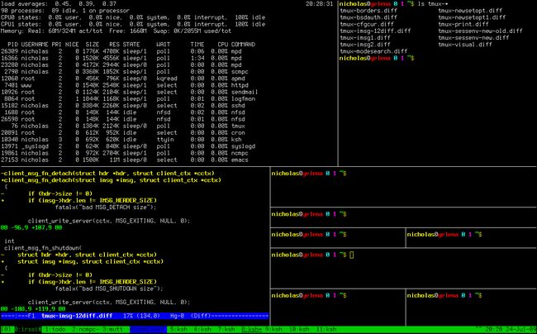
分享成就未来
主流操作系统-UNIX
UNIX 是一个强大的多用户、多任务操作系统，支持多种处理器架构，按照操作系统的分类，属于分时操作系统。UNIX 最早由Ken Thompson和Dennis Ritchie于1969年在美国AT&T的贝尔实验室开发。
Unix和类Unix家族树类Unix（Unix-like）操作系统指各种传统的Unix（比如System V、BSD、FreeBSD、OpenBSD、SUN公司的Solaris）以及各种与传统Unix类似的系统（例如Minix、Linux、QNX等）。苹果计算机的 Mac OS X 是一个从NeXTSTEP、Mach以及FreeBSD共同派生出来的微内核BSD系统，此OS取代了苹果计算机早期非Unix家族的Mac OS。

Slide 11
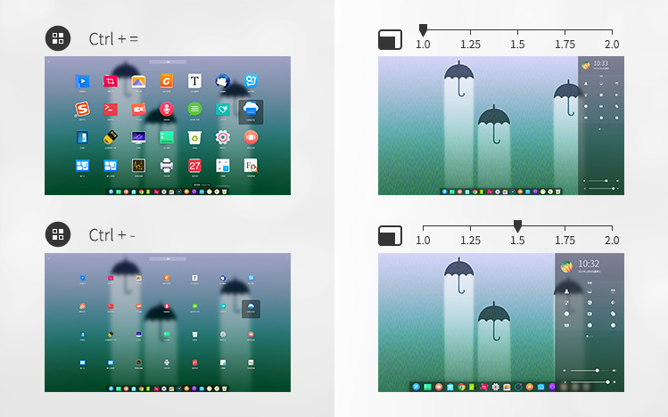
分享成就未来
主流操作系统-Linux
基于Linux的操作系统是20世纪1991年推出的一个多用户、多任务的操作系统。它与UNIX完全兼容。Linux最初是由芬兰赫尔辛基大学计算机系学生Linus Torvalds在基于UNIX的基础上开发的一个操作系统的内核程序,Linux的设计是为了在Intel微处理器上更有效的运用。其后在理查德·斯托曼的建议下以GNU通用公共许可证发布，成为自由软件Unix变种。它的最大的特点在于他是一个源代码公开的自由及开放源码的操作系统，其内核源代码可以自由传播。

Slide 12
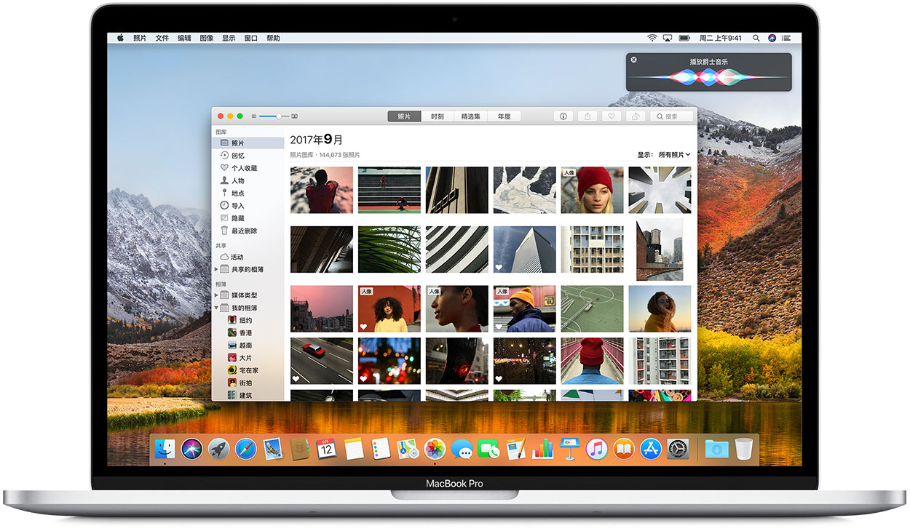
分享成就未来
主流操作系统-Mac OS X
Mac OS X桌面Mac OS X是苹果麦金塔电脑之操作系统软件的Mac OS最新版本。Mac OS是一套运行于苹果Macintosh系列电脑上的操作系统。
Mac OS是首个在商用领域成功的图形用户界面。Macintosh组包括比尔·阿特金森（Bill Atkinson）、杰夫·拉斯金（Jef Raskin）和安迪·赫茨菲尔德（Andy Hertzfeld）。Mac OS X 于 2001年 首次在商场上推出。它包含两个主要的部分：Darwin，是以 BSD 原始代码和 Mach 微核心 为基础，类似 Unix 的开放原始码环境，由苹果电脑采用和与独立开发者协同作进一步的开发；及一个由苹果电脑开发，命名为 Aqua 之有版权的 GUI。

Slide 13
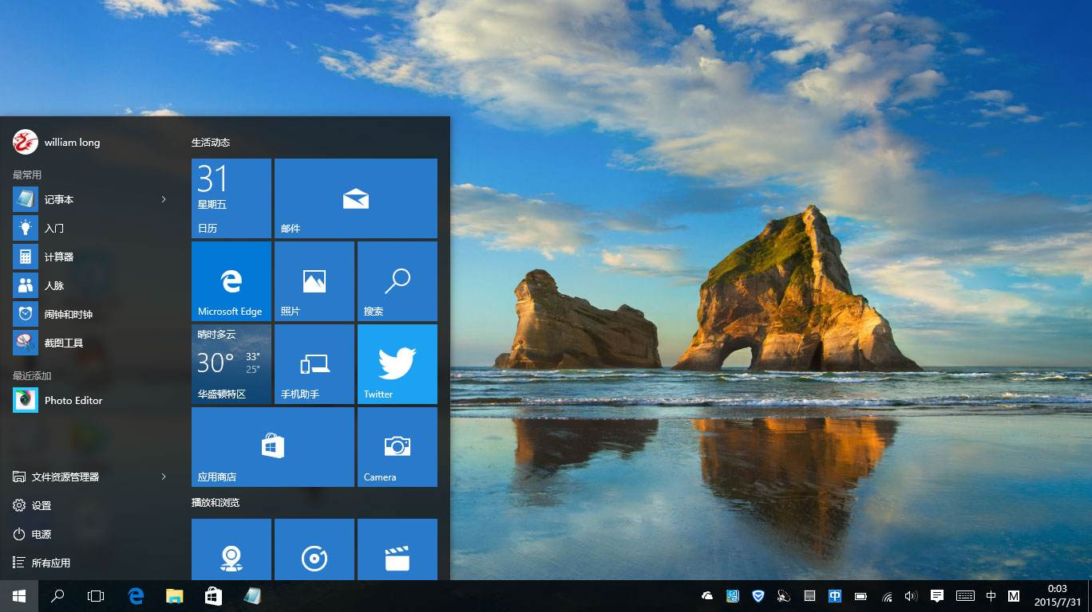
分享成就未来
主流操作系统-Windows
Windows是由微软公司成功开发的操作统.Windows是一个多任务的操作系统，他采用图形窗口界面，用户对计算机的各种复杂操作只需通过点击鼠标就可以实现。

Slide 14
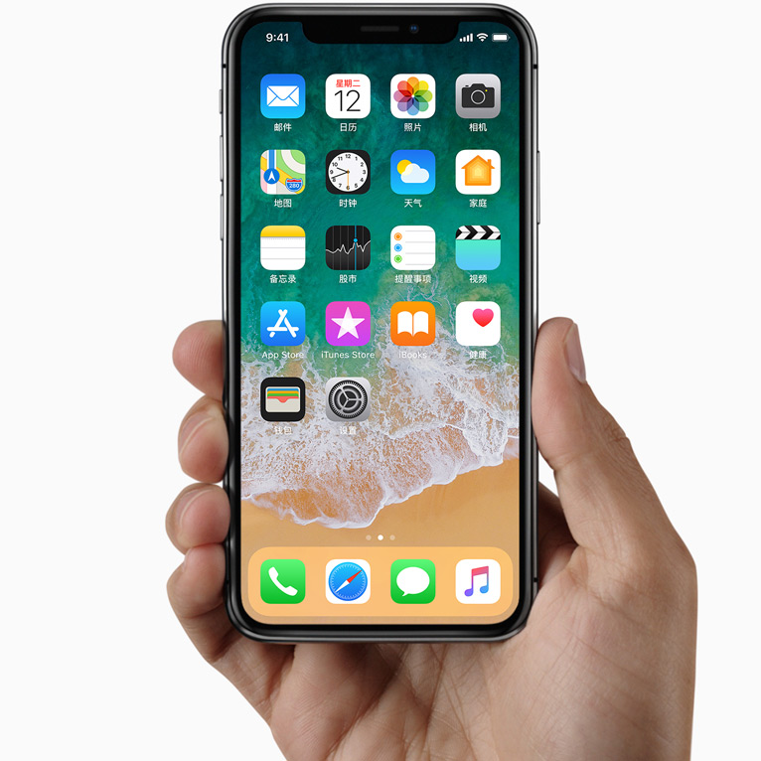
分享成就未来
主流操作系统-iOS
iOS 用户界面iOS操作系统是由苹果公司开发的手持设备操作系统。苹果公司最早于2007年1月9日的Macworld大会上公布这个系统，最初是设计给iPhone使用的，后来陆续套用到iPod touch、iPad以及Apple TV等苹果产品上。iOS与苹果的Mac OS X操作系统一样，它也是以Darwin为基础的，因此同样属于类Unix的商业操作系统。原本这个系统名为iPhone OS，直到2010年6月7日WWDC大会上宣布改名为iOS。

Slide 15
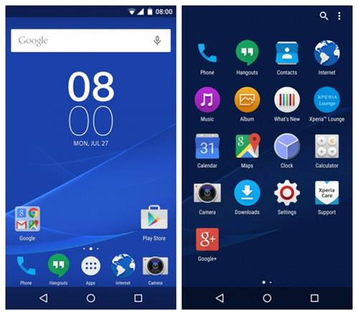
分享成就未来
主流操作系-Android
Android 用户界面Android是一种以Linux为基础的开放源代码操作系统，主要使用于便携设备。尚未有统一中文名称，中国大陆地区较多人使用“安卓”或“安致”。Android操作系统最初由Andy Rubin开发，最初主要支持手机。2005年由Google收购注资，并组建开放手机联盟开发改良，逐渐扩展到平板电脑及其他领域上。

Slide 16

分享成就未来
主流操作系-Chrome OS
Chrome OS桌面Chrome OS是由谷歌开发的一款基于Linux的操作系统，发展出与互联网紧密结合的云操作系统，工作时运行Web应用程序。谷歌在2009年7月7日发布该操作系统，并在2009年11月19日以Chromium OS之名推出相应的开源项目，并将Chromium OS代码开源。与开源的Chromium OS不同的是，已编译好的Chrome OS只能用在与谷歌的合作制造商的特定的硬件上。

Slide 17
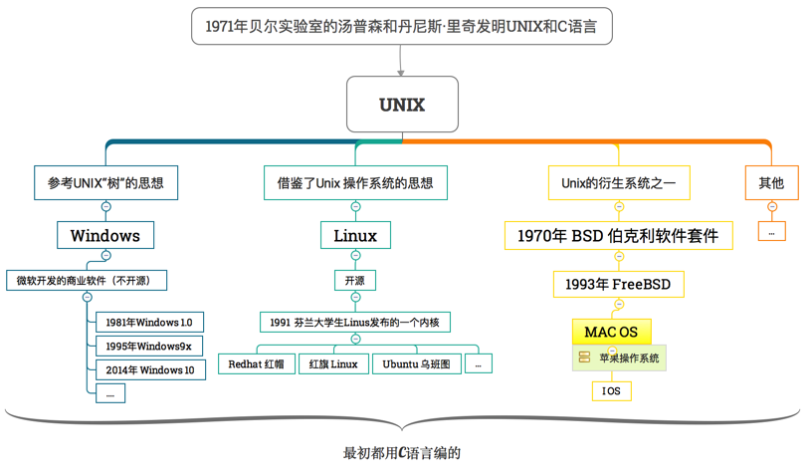
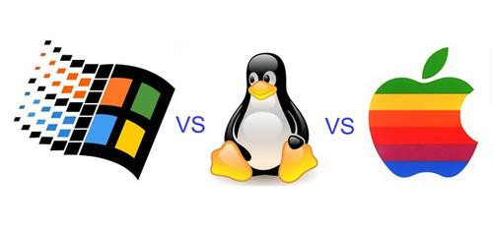
分享成就未来
WINDOWS、LINUX和Mac os操作系统到底有什么区别？

Slide 18
分享成就未来
操作系统理念-Mac os
精益求精的设计理让用户拥有完美体验
Mac OS X 以简单易用和稳定可靠著称；因此在开发 Snow Leopard 的过程中，Apple 工程师们只有一个目标：精益求精。他们不断寻找可供完善、优化和提速的地方 - 从简单的卸载外部驱动到安装操作系统。超凡品质如今更上层楼。来看看你的 Mac 体验如何更臻完美。

Slide 19
分享成就未来
操作系统理念-Linux
用户知道自己想要什么，也明白自己在做什么，并且会为自己的行为负责。
linux将所有操作权都交给了用户，她相信用户是理性的聪明的，忠实地执行用户的指令，向用户暴露所有的细节。用户在拥有自主权的同时也拥有了破坏力，因此普通用户根本无法驾驭，可能一个指令就把操作系统弄崩溃了。对于开发者而言，linux的开放与自由给了我们无限的可能性，我们能看到程序是如何运行的，运行报错也会有友好的提示。根据报错指引往往能将问题解决。与之相处，好比与一个成熟的女性相处，历经风雨，已经不再关注浮夸的外表，而是关注内在的涵养。刚接触时，可能会觉得她高冷，慢慢地，会发现她很善解人意，心情不好时她会跟你说是什么原因造成的，彼此商量如何解决这个问题，而不是无来由地崩溃。与之相处，会感到很舒服，彼此坦诚，无需套路，你在想什么，我都知道。我在念什么，你也明白。

Slide 20
分享成就未来
操作系统理念-windows
用户不知道自己想要什么，也不明白自己在做什么，更不打算为自己的行为负责。
因此windows将所有操作都隐藏起来，只给用户提供封装好的功能，用户只能在操作系统限制的范围内操作，如果是普通用户，会觉得很windows很舒服，因为不需要思考。只需要按照指示去操作。但对于开发人员而言，这种设计理念是无法接受的，一旦要做出一些超越封装好的功能之外的事情，就会出现各种难以意料的情况，而且很多情况下，这些问题是无解的。或者只能用极其蹩脚扭曲的方式去勉强处理，然后瑟瑟发抖地期待着程序能正常运行。因为一旦程序崩溃，你也会为之崩溃。在windows下作开发，那种体验就好比在陪伴一个任性的女朋友，虽然长得清秀靓丽，但喜怒无常，她开心时，彼此相安无事，她不开心时，就直接哭闹，你问她：怎么了？她也不说原因，只是一直哭。你只能试着用各种方式去哄她开心，即使这次能哄好她，并不意味着下次同样的方法能奏效。这样的相处方式，很累。不是她不好，而是彼此不适合。即使终日相伴，却依然对其一无所知。

Slide 21
分享成就未来
实时操作系统和非实时操作系统
Linux
实时操作系统: FreeRtos/uCOS/VxWorks/RTLinux
非实时操作系统：MacOSX/Linux/Windows/
windows
Mac os

Slide 22
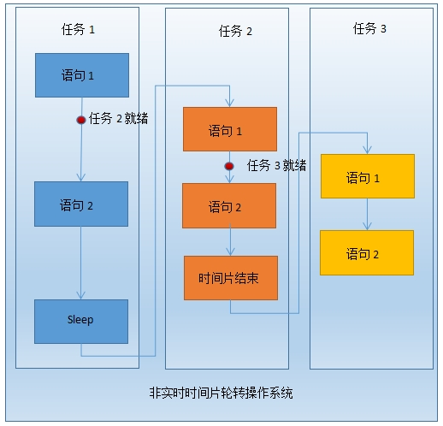
分享成就未来
非实时操作系统
MacOS/Linux/Windows这些基于时间片轮转的操作系统遇到这种问题的时候会怎么样呢，毫无疑问它们都是非实时的操作系统，CPU是不可抢占的，从上图可以看到，即便高优先级的任务就绪了，也不能马上中断低优先级任务而得到执行，必须要等到低优先级任务主动挂起(sleep)或者时间片结束才能得到执行。所以我们在使用PC的时候经常会遇到应用程序无响应的问题。即硬件资源被其他任务占用，本任务得不到立即执行
我们平常娱乐办公用的都是非实时的操作系统，那么什么时候该使用实时操作系统呢？试想一下，一个射出的导弹如果要执行一个调整姿态的任务，这个时候刚好有其他无关紧要的任务在执行，如果是非实时操作系统，那么可能会等一会儿然后弹个窗告诉你应用程序无响应（如果它有窗可弹的话），那完了等弹窗出来导弹都射到外太空去了！毫无疑问这种高优先级任务片刻都不能等的设备就必须上实时操作系统，如果你不想你的导弹射到外太空去的话。

Slide 23
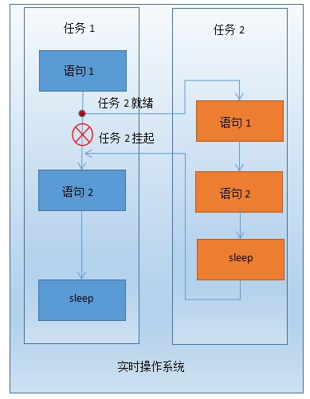
分享成就未来
实时操作系统
图中右边的任务优先级高于左边的任务，先看实时操作系统的，当优先级更高的任务2就绪的时候，即便任务1正在运行中，也必须立刻交出CPU的使用权，就跟中断一样，先执行任务2，等任务2执行完或者主动挂起(sleep)让出CPU的时候，任务1才能接着运行。
uCOS就是这样的实时操作系统，它是可抢占性的内核。我曾跟很多同事争辩过uCOS高优先级任务就绪而低优先级任务正在执行没有sleep的时候，高优先级任务能否打断低优先级任务而立即得到执行，遗憾的是很多人仍然坚持必须要sleep才能切换任务，每次我都只能无奈的用实验来证明这个本来不应该争辩的东西。

Slide 24
分享成就未来
更多请 Join us, Growing together

Slide 25

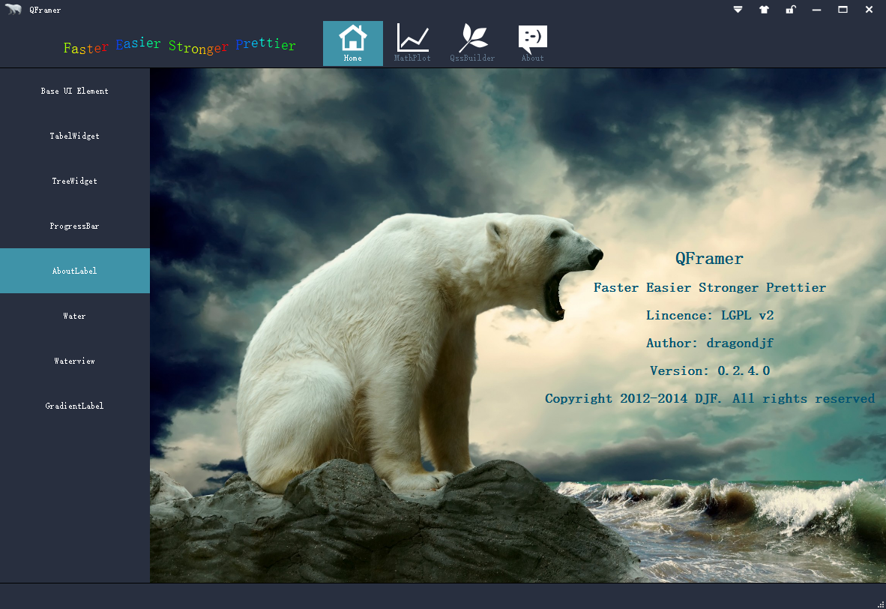
Qt基础开发框架QFramer
分享成就未来

Slide 26


Join us, Growing together
保持一颗激情的心
简书: 丁江锋
微博: 图解IT-Linux-Python-Qt-Web-IoT
Github: dragondjf
Email: ding465398889@163.com
更多的分享请关注个人微信，加入图解Linux操作系统社区，获取最新的图解分享，分享成就未来，你值得拥有。

